Slide 1
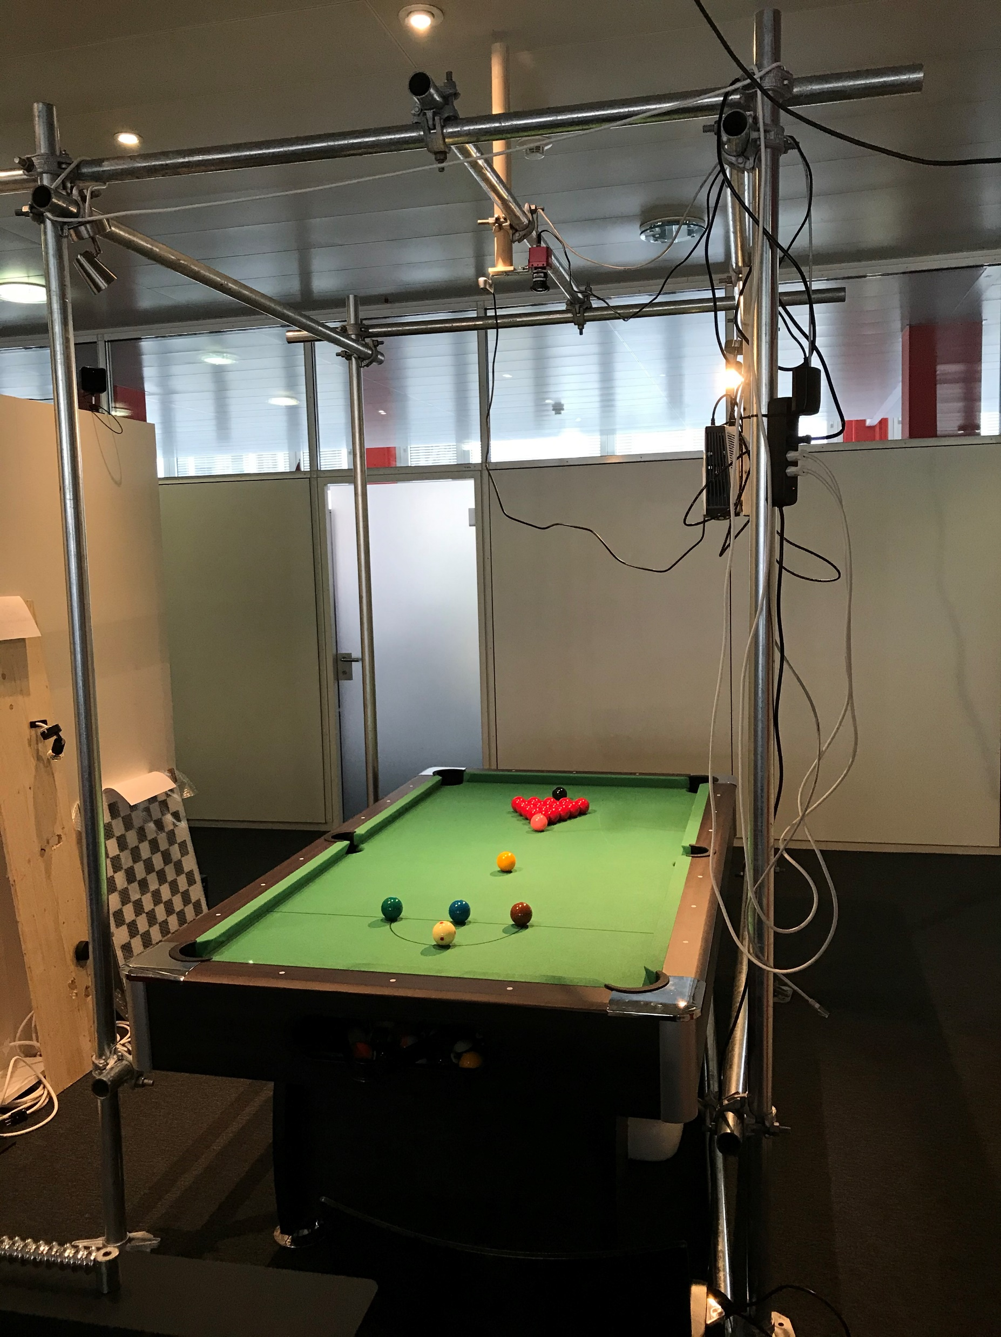
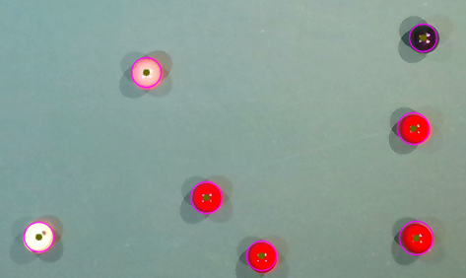
Billiard-AI
Lukas seglias & luca ritz

Slide 2

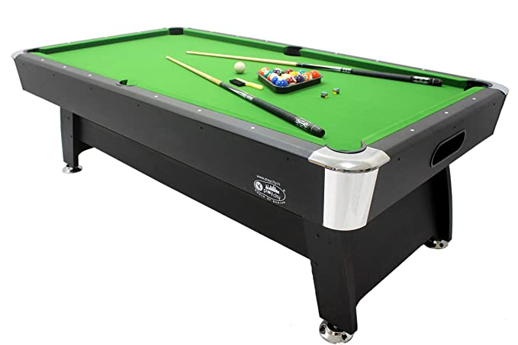

Slide 3
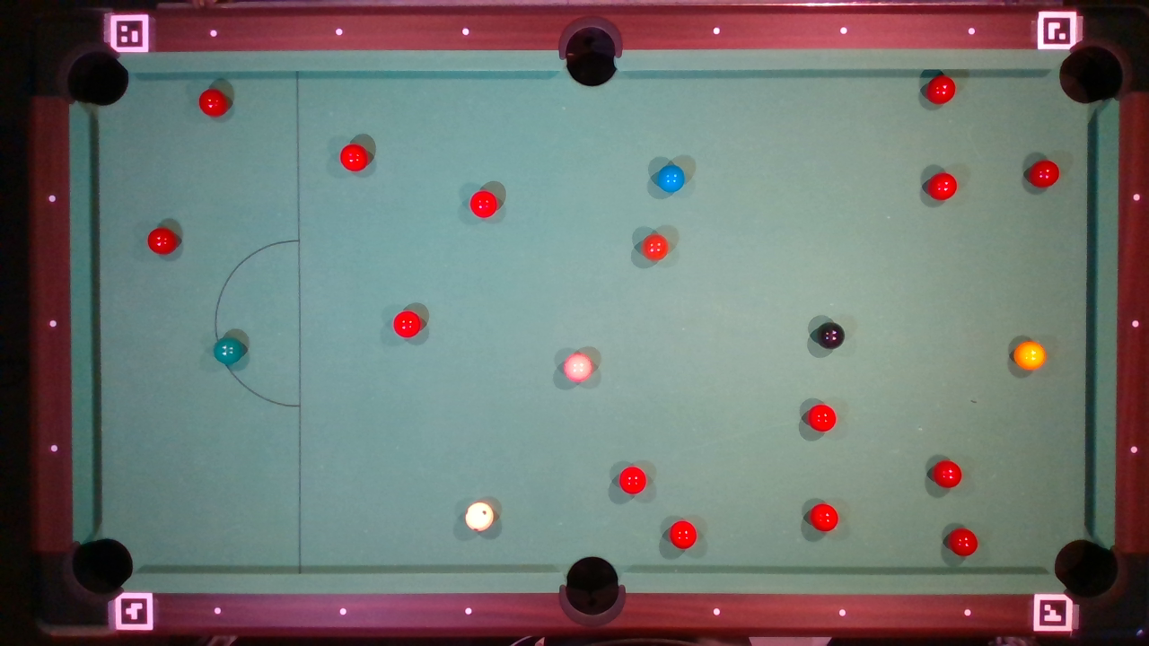

Slide 5
Ziele
Tisch
Detektion
Verarbeitung
Projektion

Slide 6
Aufbau

Slide 7
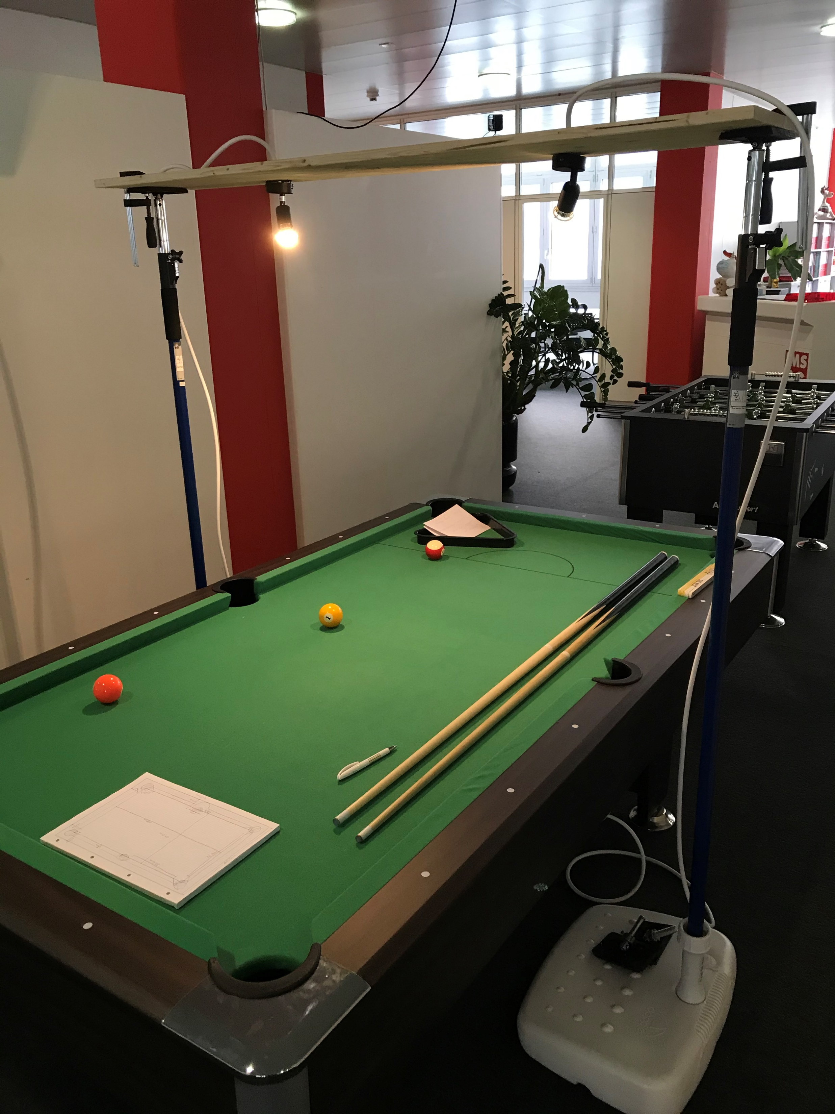

Slide 8
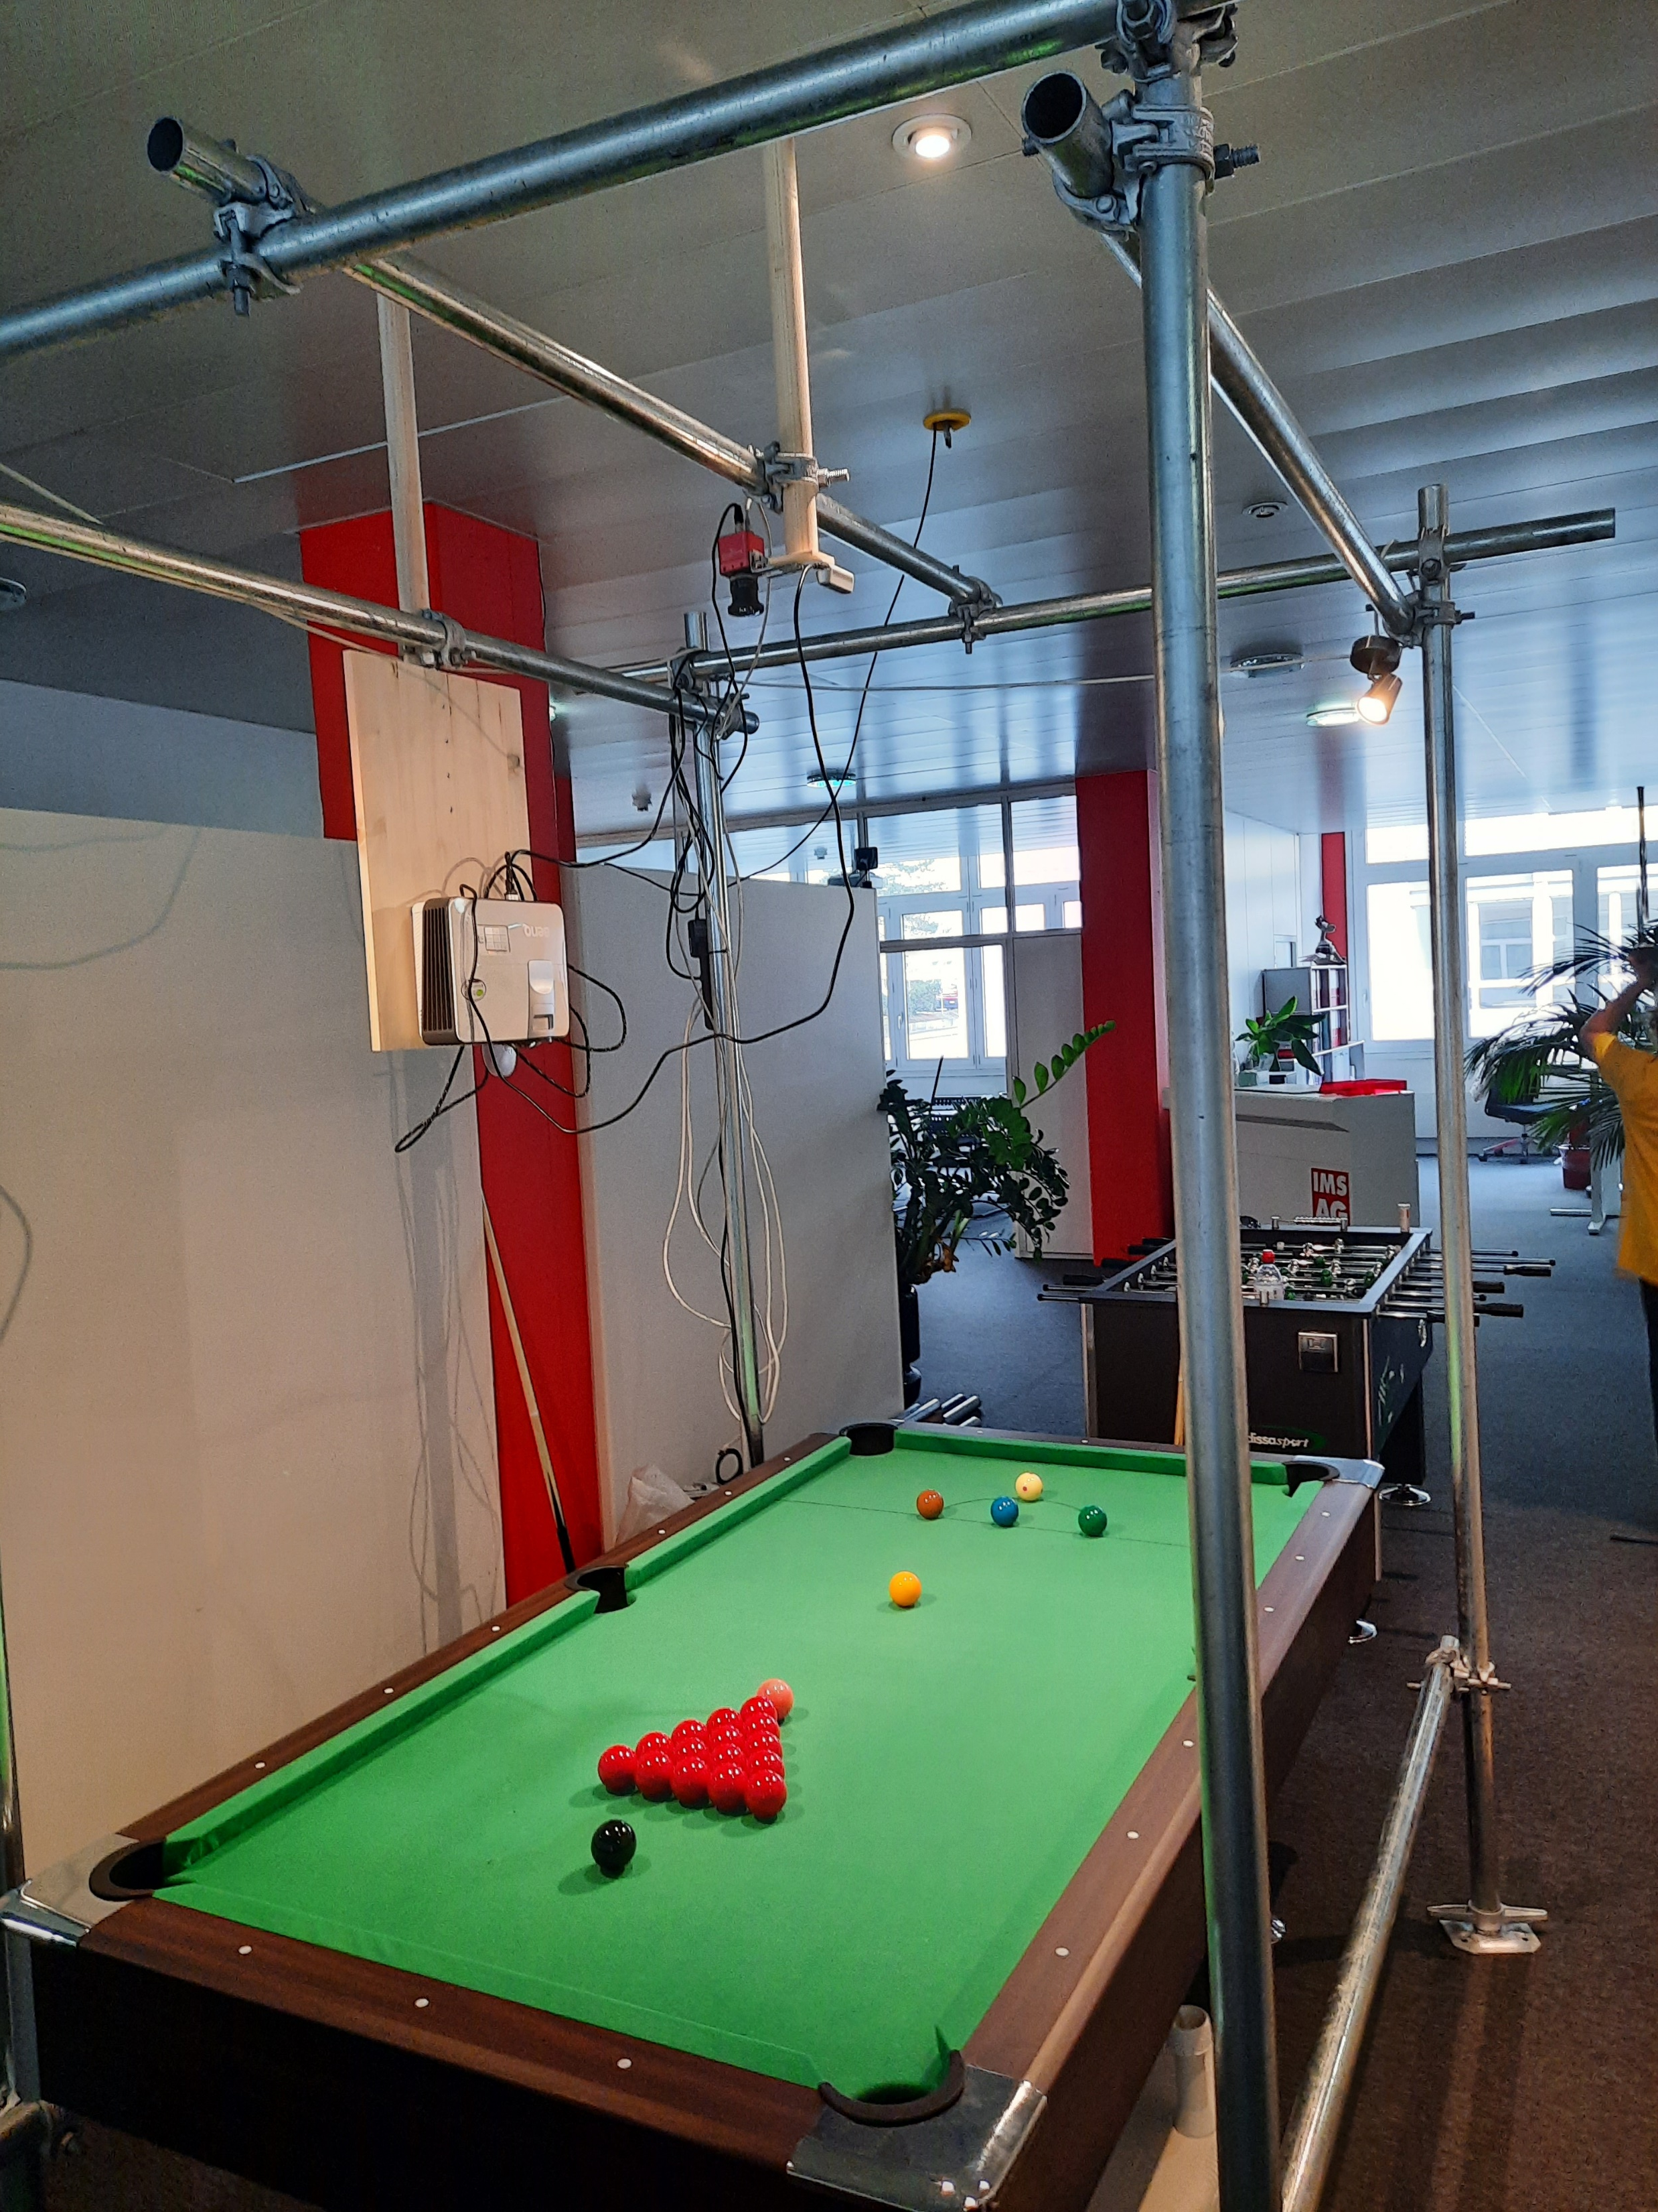

Slide 9
Detektion

Slide 11
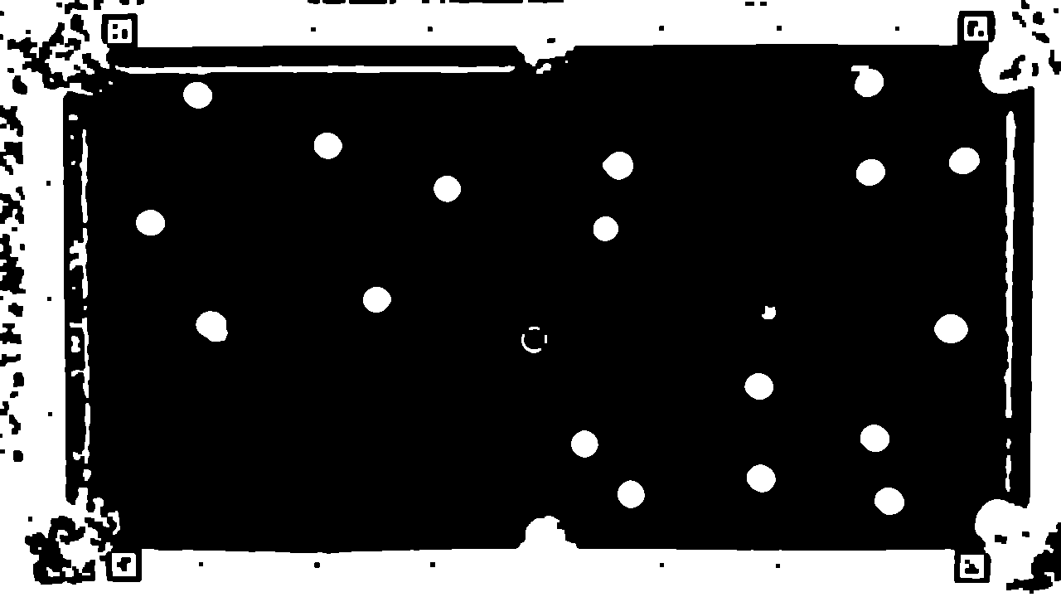

Slide 12
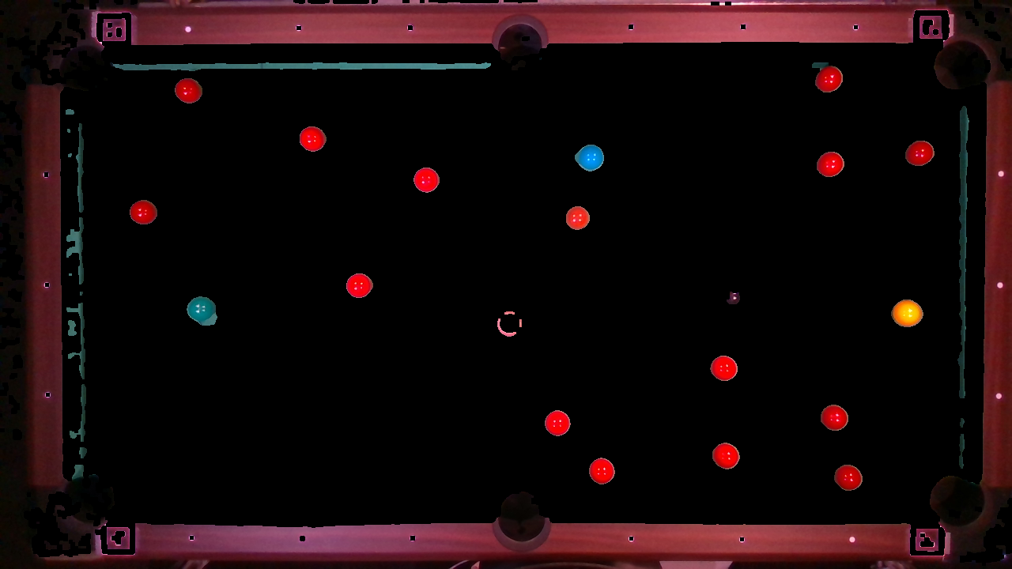

Slide 13
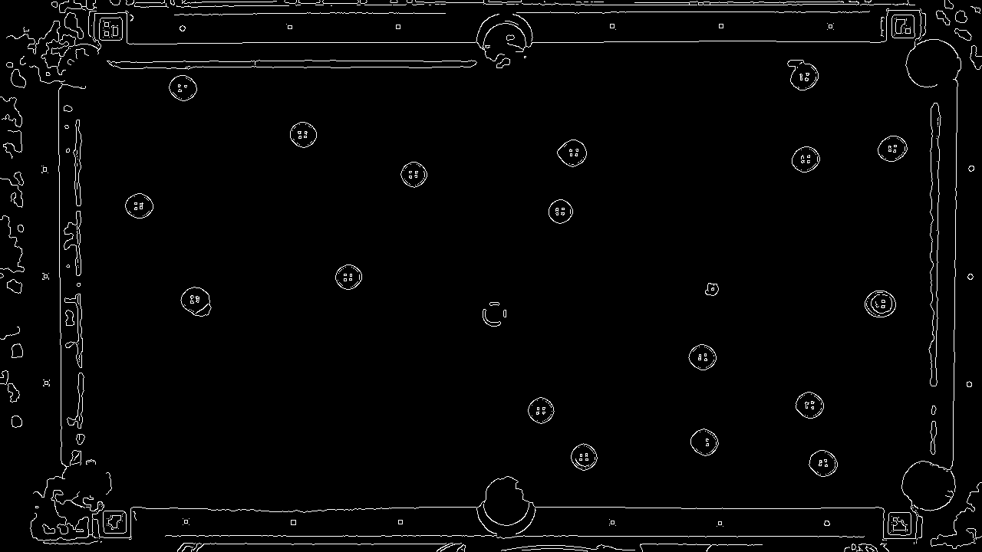

Slide 14
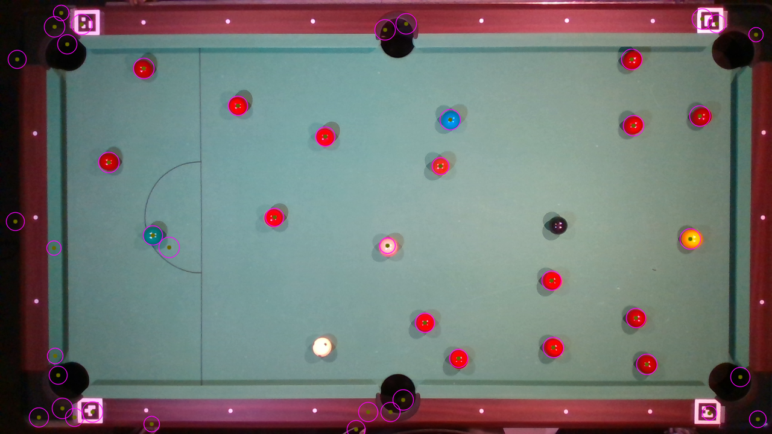

Slide 15


Slide 16
Position in Modellkoordinaten

Slide 17
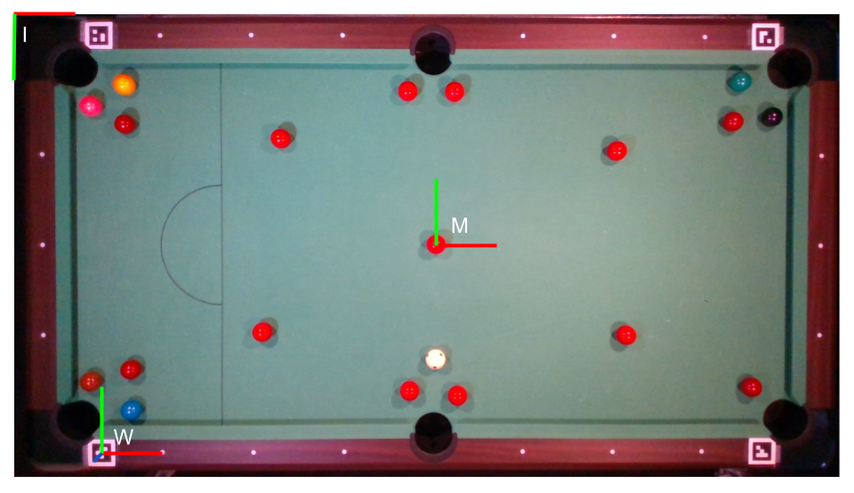

Slide 18
Anzeige

Slide 19


Slide 20


Slide 21


Slide 22
Resultate
100%
±2.15mm
±2.12mm
Erkannte Kugeln
Positionsfehler
Messfehler

Slide 23
Demo

Slide 24
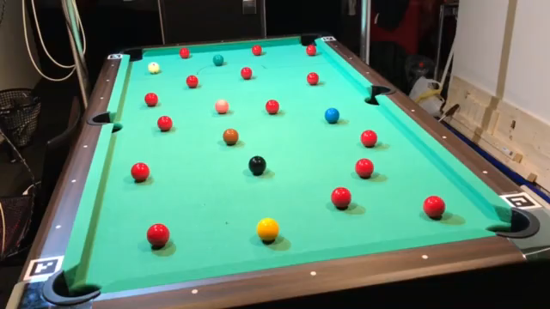

Slide 25

Fazit

Slide 26
Fragen
?

